Slide 1
Урок по Всеобщей истории 5 кл
Автор: Арефьева С.В.
Учитель истории
МАОУ СОШ №7
р.п.Приютово г.Белебей

Slide 2
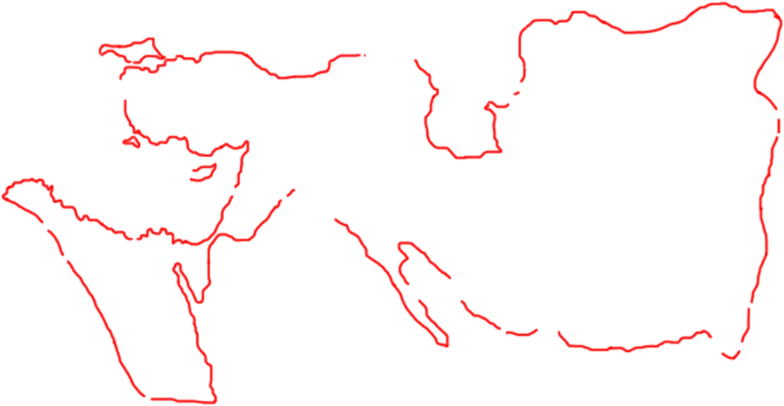
ГРЕЦИЯ И ПЕРСИЯ
Территория Греции

Slide 3
ПОБЕДА ГРЕКОВ НАД ПЕРСАМИ В МАРАФОНСКОЙ БИТВЕ

Slide 4
Проблема урока
Почему персы проиграли Марафонскую битву?

Slide 5
План урока
Причины войны
Ход сражения
Итог столкновения

Slide 6
Причины войны
Территория Греции
Территория Персии

Slide 7
ПРИЧИНЫ ВОЙНЫ
Захватническая политика Персии
Господство в Эгейском море
Стремление к независимости греческих полисов

Slide 8
490 г.до н.э

Slide 9
СТРАТЕГ – военачальник
МИЛЬТИАД

Slide 10
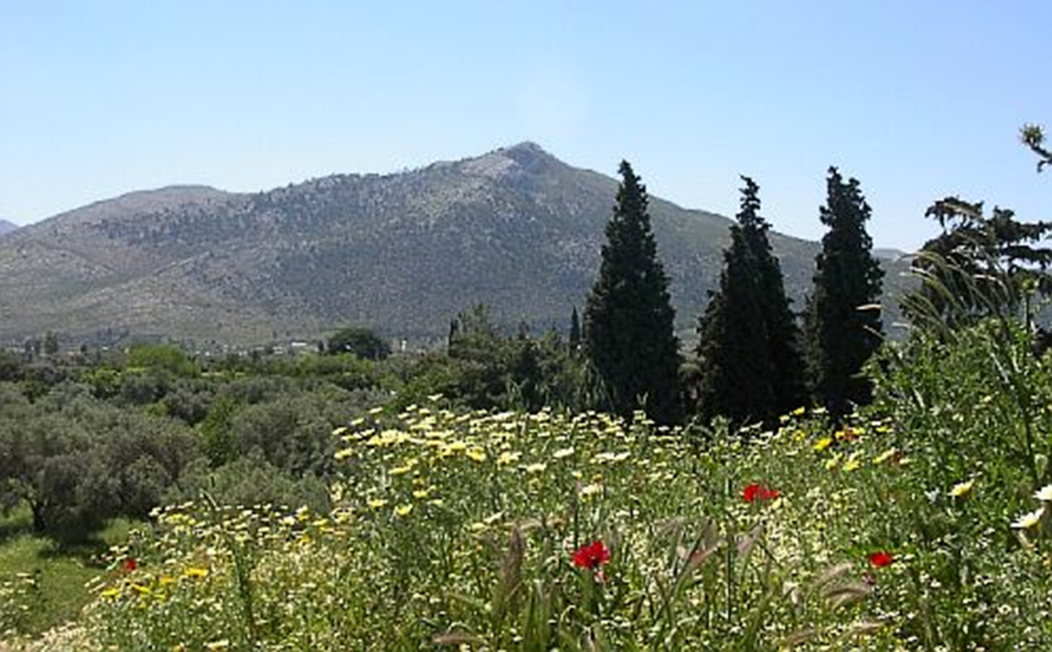
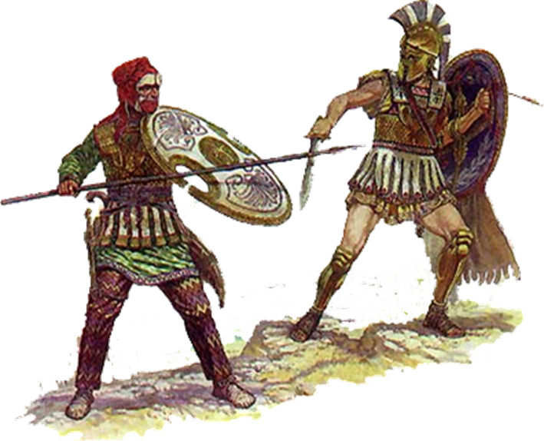

Slide 11
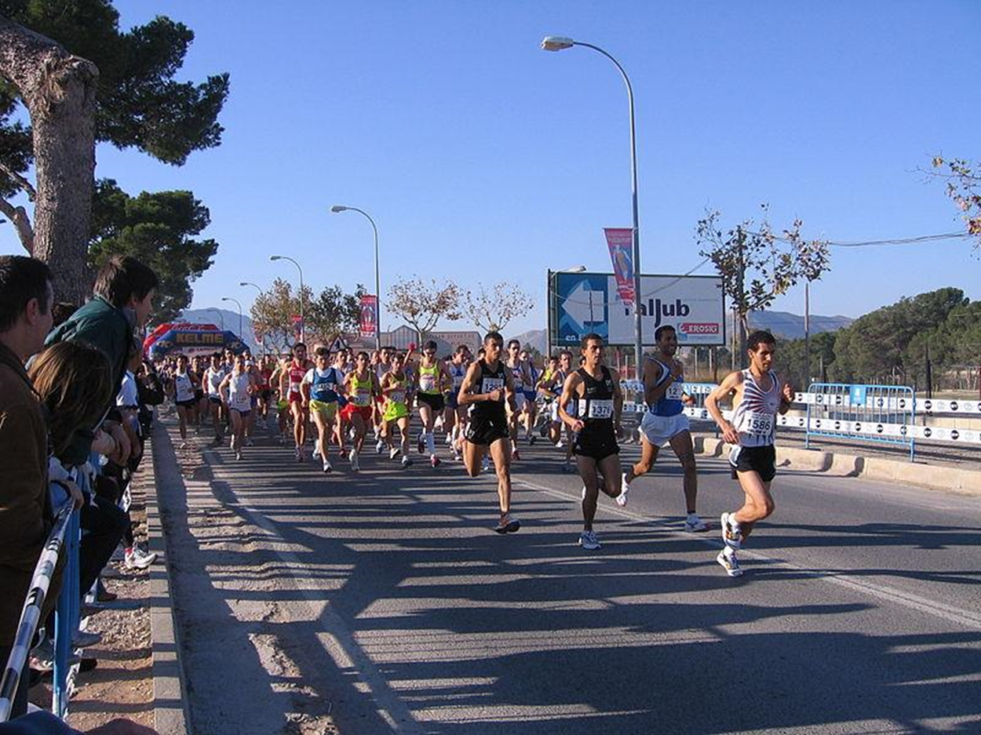
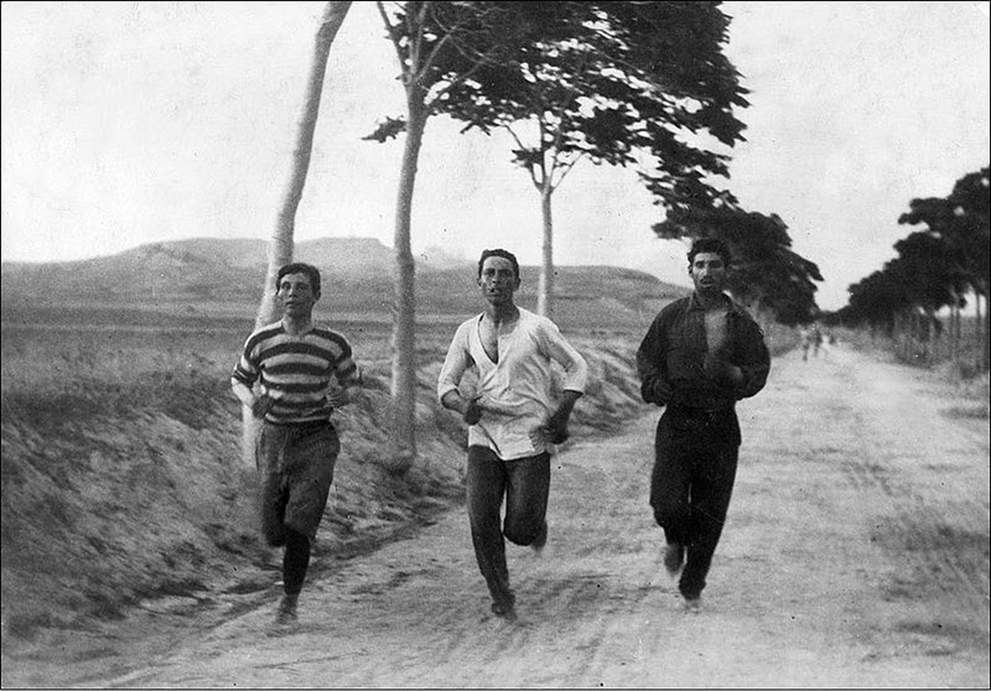

Slide 12
ПРИЧИНЫ ПОБЕДЫ ГРЕКОВ
Мужество и храбрость греков
Талант стратега Мильтиада
Греки сражались за свою родину

Slide 13
ЗНАЧЕНИЕ ПОБЕДЫ ДЛЯ ГРЕКОВ
Война носила справедливый характер
Способны отстоять свою независимость
Вдохновили греческие города на сопротивление

Slide 14
Домашнее задание
Прочитать параграф 34
Заполнить контурную карту
Написать небольшой связный рассказ по теме урока, включив 5 ошибок.

